Slide 1
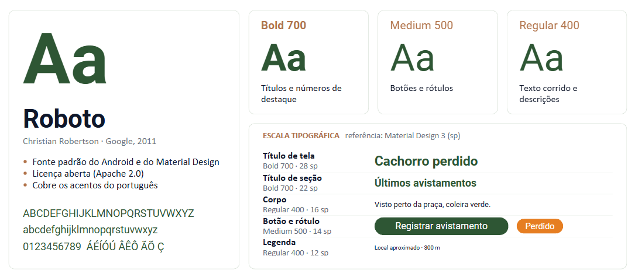
04 DESENVOLVIMENTO
Tipografia: Roboto
TRÊS PESOS DA FONTE
Aa
Bold 700
Medium 500
Regular 400
Aa
Aa
Aa
Roboto
Títulos e números de destaque
Botões e rótulos
Texto corrido e descrições
Christian Robertson · Google, 2011
ESCALA TIPOGRÁFICA referência: Material Design 3 (sp)
• Fonte padrão do Android e do Material Design
• Licença aberta (Apache 2.0)
• Cobre os acentos do português
Título de tela
Bold 700 · 28 sp
Cachorro perdido
Título de seção
Bold 700 · 22 sp
Últimos avistamentos
ABCDEFGHIJKLMNOPQRSTUVWXYZ
abcdefghijklmnopqrstuvwxyz
0123456789 ÁÉÍÓÚ ÂÊÔ ÃÕ Ç
Corpo
Regular 400 · 16 sp
Visto perto da praça, coleira verde.
Botão e rótulo
Medium 500 · 14 sp
Registrar avistamento
Perdido
Legenda
Regular 400 · 12 sp
Local aproximado · 300 m
WeFIND | TCC | IFSul Campus Pelotas
22
Notes:
Escolhi a Roboto, padrão do Android e do Material Design, gratuita e com todos os acentos do português.
Usei três pesos: negrito para títulos e números, médio para botões e regular para o texto.
Os tamanhos seguem o Material Design 3.

